Slide 1
BOM DIA A TOD@S!!!
Junho é o mês do Orgulho LGBTQIA+, é momento de celebrar no mundo todo a diversidade e a luta contra a homofobia. A escolha da data faz referência ao conflito no bar Stonewall, em Nova York, em junho de 1969, quando um grupo resolveu enfrentar a constante violência policial sofrida pelos homossexuais.

Slide 2
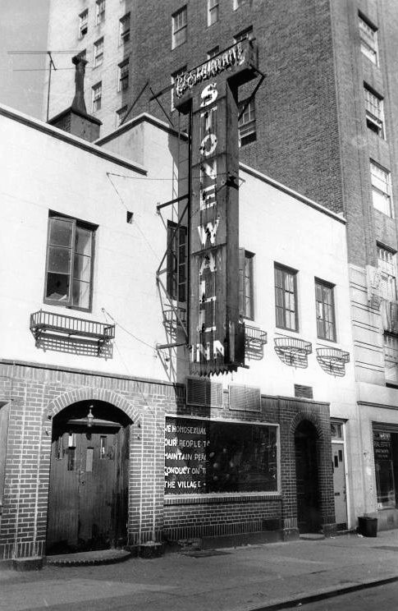
1969

Slide 3
A Rebelião de Stonewall foi uma série de manifestações violentas e espontâneas de membros da comunidade LGBT contra uma invasão da polícia de Nova York que aconteceu nas primeiras horas da manhã de 28 de junho de 1969, no bar Stonewall Inn, localizado no bairro de Greenwich Village, em Manhattan, em Nova York, nos Estados Unidos. Esses motins são amplamente considerados como o evento mais importante que levou ao movimento moderno de libertação gay e à luta pelos direitos LGBT no país.

Slide 4
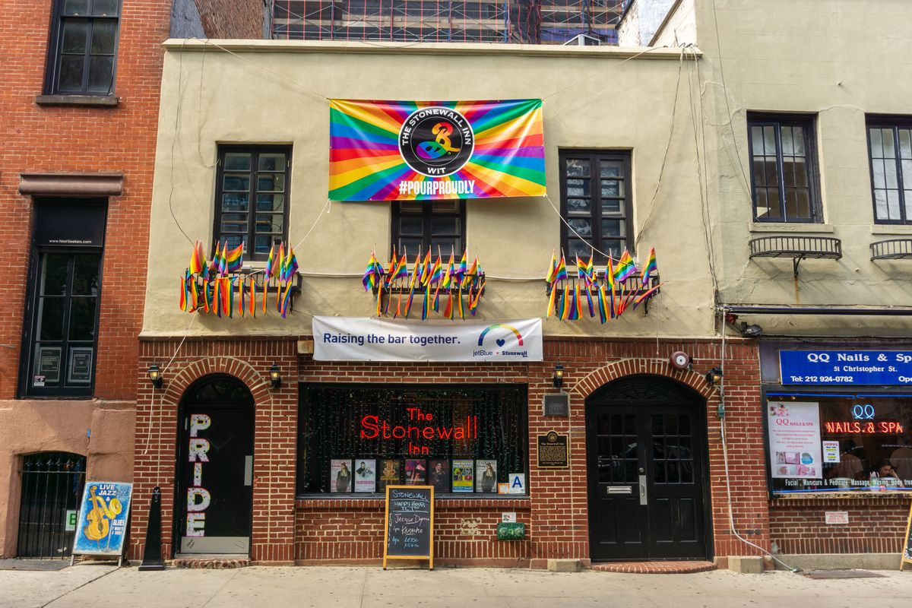
2021

Slide 5
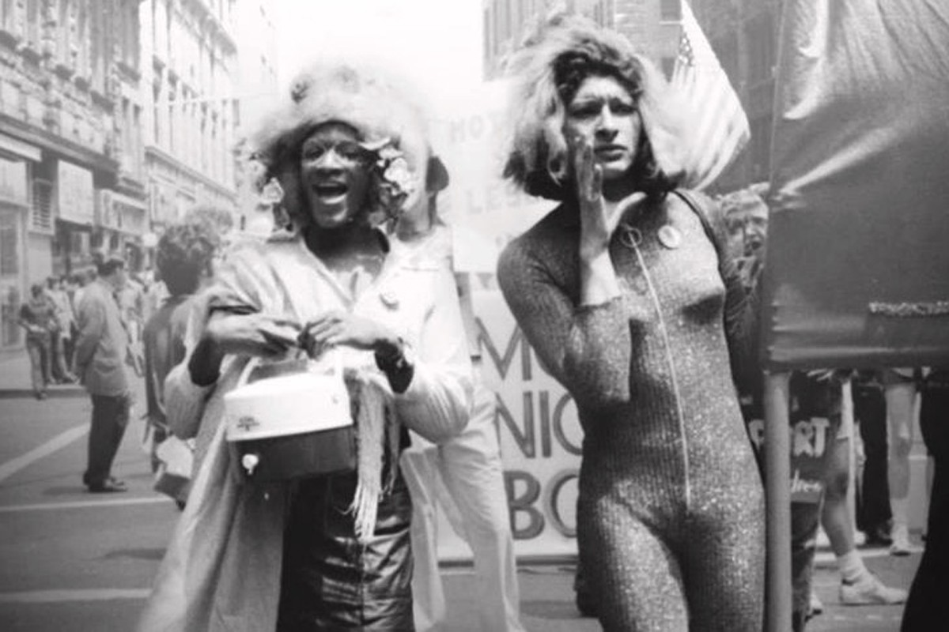
Sylvia Rivera e Marsha P. Johnson. Elas foram dois dos principais pilares para as revoltas iniciarem no bar Stonewall, Nova York, em 1969, conseguiram avanços na comunidade LGBT e foram essenciais na noite da revolução. Motivo pelo qual a data 28 de junho é a que se celebra o Dia do orgulho LGBTI em todo o mundo.

Slide 7
... Sobre o 1° encontro...
Anônimo - Como está, legalmente, o acesso das pessoas trans aos banheiros das escolas municipais? Há campanhas de conscientização desse problema por parte da sme?
O Projeto de Lei 5008/20 proíbe expressamente a discriminação baseada na orientação sexual ou identidade de gênero em banheiros, vestiários e assemelhados, nos espaços públicos, estabelecimentos comerciais e demais ambientes de trabalho.4 de nov. de 2020
https://www.camara.leg.br/noticias/703034-projeto-proibe-discriminacao-ao-uso-de-banheiros-publicos-de-acordo-com-a-identidade-de-genero/
As diretrizes e bases da educação nacional (artigos 22, XXIV, 23 e 24, IX da CF), inclusive a "proteção dos direitos da personalidade". Aos municípios cabe, no âmbito da competência legislativa comum e concorrente (artigos 23, V, 24, IX, e 30, I e II), suplementar as normas federais e estaduais
https://www.migalhas.com.br/quentes/314049/tj-sp-derruba-lei-que-impedia-trans-de-usarem-banheiro-de-acordo-com-identidade-em-escolas

Slide 8
Vamos dialogar sobre?
Gênero (s) e Sexualidade (s).
Estado.
Religião (ões).
Família (s).
Educação.
Linguagem Inclusiva.

Slide 9
Elevação Mental (TRIZ) - Clipe Oficial
https://www.youtube.com/watch?v=npGrq2lFmls

Slide 10
Drag Queen é questão de gênero ou de sexualidade?
Apesar de ligada à comunidade LGBTQIA+, a arte não tem nada a ver com gênero ou sexualidade.
https://g1.globo.com/pop-arte/noticia/drag-queen-e-questao-de-genero.ghtml

Slide 11
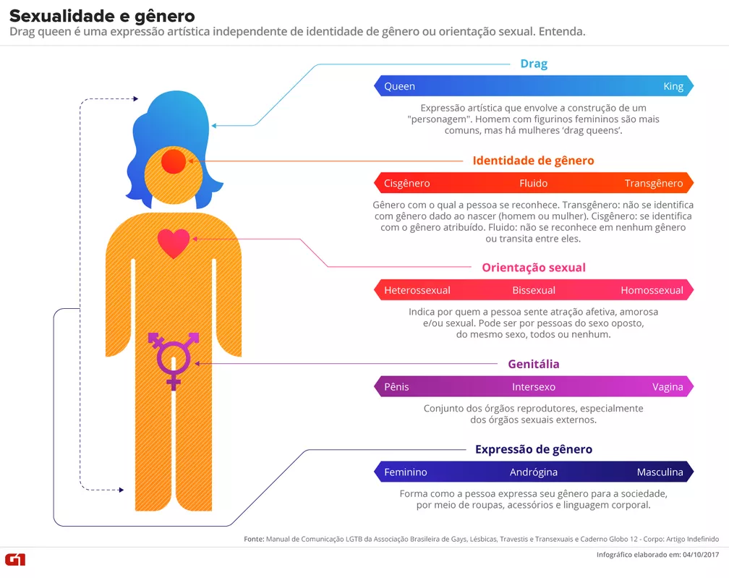

Slide 12
RuPaul's Drag Race é um reality show estadunidense, do gênero competição. o programa, que é o primeiro da franquia Drag Race, procura o carisma, singularidade, coragem e talento de uma drag queen, a qual recebe o título de "America's Next Drag Superstar“. O programa faz seleções entre os que devem ter 21 anos de idade ou mais no momento da gravação e assumir um personagem artístico, sendo eles de qualquer orientação e/ou condição sexuais.

Slide 13
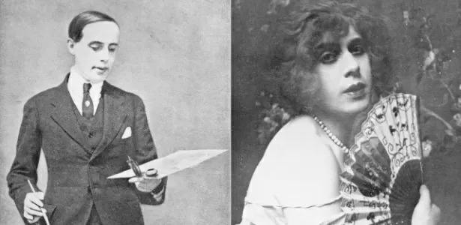
Estado:
Repressão sexual Ligada a Religião e ao desenvolvimento Cientifico.
O cientifico reforça a concepção Religiosa.
Medicina cria o “Homossexualismo”
Doença.
Anormalidade.
Onanismo (Masturbação masculina)
O filme A garota dinamarquesa. Baseada na vida do pintor famosos, Einar Wegener que deixou a arte quando se reconheceu mulher sob o nome de Lili Elbe.

Slide 14
Religião (ões).
A religião em relação à sexualidade tem sido um instrumento ideológico e político-social, de forma que tem orientado os indivíduos para uma moral, na maioria das vezes, negando sua sexualidade.
A releitura dos livros sagrados é fundamental pois a exclusão não tem haver com a letra da lei sagrada, está ligada a interpretação construída em um determinado tempo histórico que produziu essas diferenças, a partir das quais as pessoas leem os textos sagrados. É preciso quebrar essa barreira.

Slide 15
Repressão sexual no Judaísmo, Catolicismo, Protestantismo e Evangelismo.
Somente Procriação: Dupla moral Casa/Rua.
Sem caricias, afeto, carinho ou erotismo.
Cada Indivíduo se situa em relação aos seus códigos sociais.
Conflitos.
Social.
Cultural.

Slide 17
“Educação é uma questão de responsabilidade” Pierre Bourdieu – Sociólogo (1930/2002).
Família (s)
Conscientização de gênero desde a 1° Infância.
Ideologia de gênero binário:
Feminino/Masculino
Tolerância
Respeito
compreensão
Educação
Elemento de aprimoramento das relações.

Slide 18
Música de Belchior – Como nossos pais de 1970 – Juventude Reprimida.
https://www.youtube.com/watch?v=pzEi1TXBny0
Minha dor é perceber
Que apesar de termos
Feito tudo o que fizemos
Ainda somos os mesmos
E vivemos
Ainda somos os mesmos
E vivemos
Como os nossos pais
Mas é você que ama o passado
E que não vê
É você que ama o passado
E que não vê
Que o novo sempre vem
“Para mudar a realidade é necessário primeiro mudar a forma como falamos sobre ela.”

Slide 19
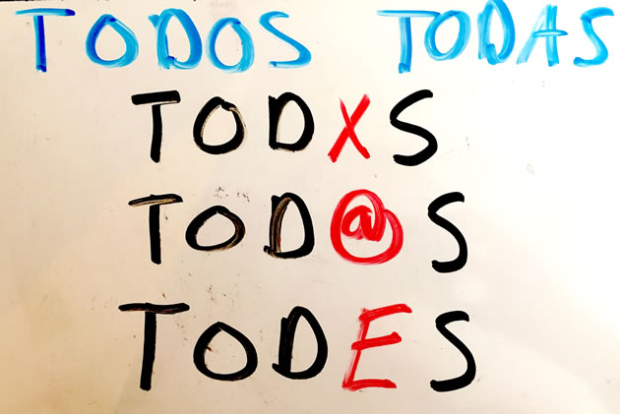
Linguagem Inclusiva:
Linguagem inclusiva é aquela usada para evitar preconceitos, discriminações e ofensas a indivíduos ou grupos, visando garantir a todos a igualdade Constitucional. Com as constantes mudanças sociais, é natural que o nosso vocabulário também precise ser atualizado. A “linguagem neutra” seria a utilização de outras vogais/consoantes/símbolos que não identifiquem o gênero masculino/feminino nas palavras.

Slide 20
Educação para o gênero:
1° na Família.
2° na Escola.
3° na Sociedade.
Perceber o desconforto das crianças.
Acolher.
Ampliar o olhar.
Apoio familiar muito raro.
Expulsa da escola, de casa e da sociedade.
“Respeitar o Outro como sujeito”

Slide 21
Corpo, Gênero e Sexualidade.
LEGESEX UFRRJ
Sexualidades e diversidade sexual na escola
https://www.youtube.com/watch?v=NX8jLP0v-uE
Aula aberta: Linguagem neutra: relações de gênero na Língua Portuguesa
https://www.youtube.com/watch?v=nWR_VXSwnY4
Aula aberta 2 do curso de extensão "Gênero e sexualidades na escola"
https://www.youtube.com/watch?v=DEo3JMyDw_4&t=3s
PROEC Unifesp
Desafios para a construção dos dados de violência contra travestis e demais pessoas trans
https://www.youtube.com/watch?v=Dknt4RoCRfk
Café Filosófico CPFL
Sexualidade: história de repressão e mudanças | Mary del Priore
https://www.youtube.com/watch?v=fnw7yB7tYkU

Slide 22
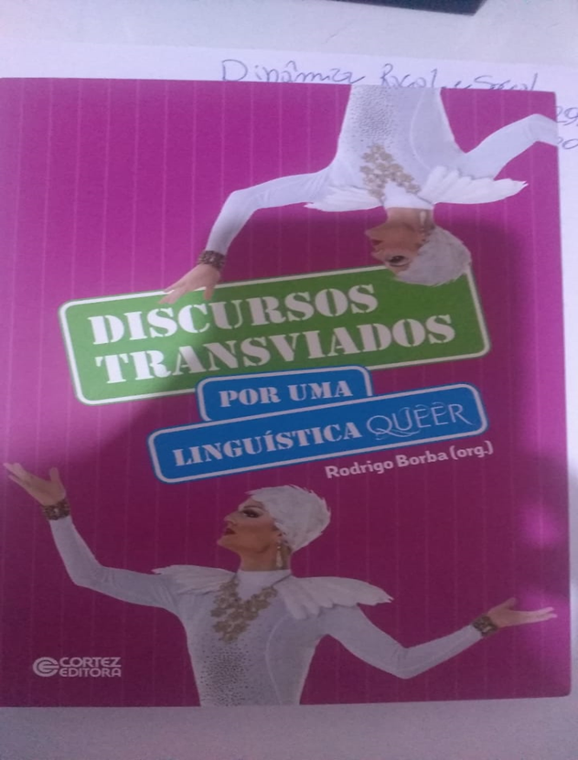
Gênero e Sexualidade, Além do Rótulo | Laerte Coutinho e Benilton Bezerra Jr.
https://www.youtube.com/watch?v=f8ktBCM_KDI
Canal História e Tu
BACO E SÉRGIO: OS SANTOS CATÓLICOS QUE PODEM TER SIDO UM CASAL GAY DA
ANTIGUIDADE
https://www.youtube.com/watch?v=xi34eETqx-Q
Meteoro Brasil
QUEM É LAERTE COUTINHO?
https://www.youtube.com/watch?v=taHEZTf6PjM
Defensoria SP
Gênero e (in)justiça
https://www.youtube.com/watch?v=vup8NwYqNf8
O DIREITO SOB A PERSPECTIVA DE GÊNERO E SEUS DESAFIOS
https://www.youtube.com/watch?v=o8RvMBDNKOg

Slide 23
“A Mulher Trans”
https://www.youtube.com/watch?v=KtBltAkxM3o
Visibilidade Lésbica: Direitos e Políticas Públicas
https://www.youtube.com/watch?v=1c7-SPNHJIs
Edu Peres
Webinars do Orgulho: Saúde Mental LGBTI+
https://www.youtube.com/watch?v=DdqHLs7shI

Slide 24
Referencias Bibliográficas:
Almeida, N. F. P.; Cicillini, G. A. Pessoas trans e espaços escolares: o uso do banheiro feminino e seus impactos. Neil Franco Pereira de Almeida; Graça Aparecida Cicillini. - São Paulo: 2003.
Machado, R. T. Prof. Fontanari, J. F.. O percurso escolar dos transgêneros no Brasil. José Fernando Fontanari Autor: Rodrigo Tavares Machado. - São Paulo: 2006.
Almeida, C. B. e Vasconcellos V. A. Transexuais: transpondo barreiras no mercado de trabalho em São Paulo. Cecília Barreto de Almeida e Victor Augusto Vasconcellos. - São Paulo: Revista Direito GV: 2017.
Oliveira, M. R. G. O diabo em forma de gente: (r)existências de gays afeminados, viados e bichas pretas na educação. Megg Rayara Gomes de Oliveira. - Paraná: 2017.
Polak, R.“Notas” de uma vida: vivências trans* em instituições de ensino. Roberta Polak. - Paraná: 2016.

